Slide 1
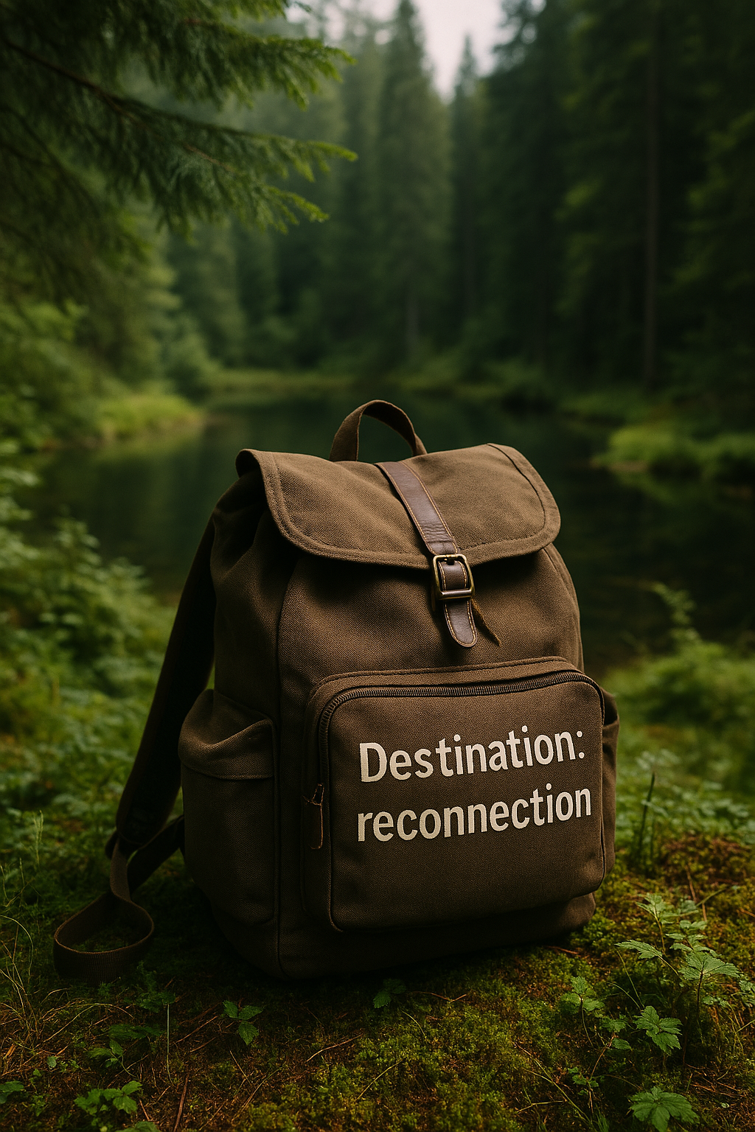
Regeneratyvus turizmas - ateities ekonomikos kryptis
Austė Juozapaitytė Gruodė
2025.03.26

Slide 2
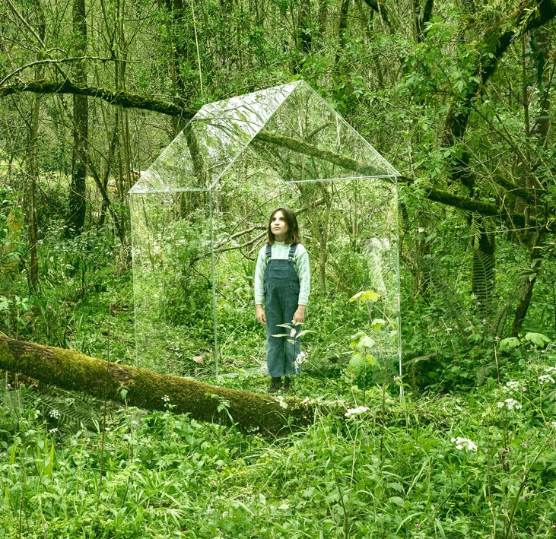
Gamtos deficito epocha
Uždarų patalpų karta - 90 proc. laiko praleidžiame uždaruose patalpose . Vaikai vidutiniškai per dieną laisvo buvimo lauke praleidžia 4-7 minutes.
Gamtos deficito sindromas (Nature deficit disorder) - pirmoji karta auginama be reikšmingo kontakto su gamta.
Galimai pirmoji karta, gyvensianti trumpiau nei jų tėvai.
"Laimės tyrimas" (Mappiness) atskleidė paradoksą: nors gamtoje esame laimingiausi, ten praleidžiame vos 5% savo laiko.

Slide 3
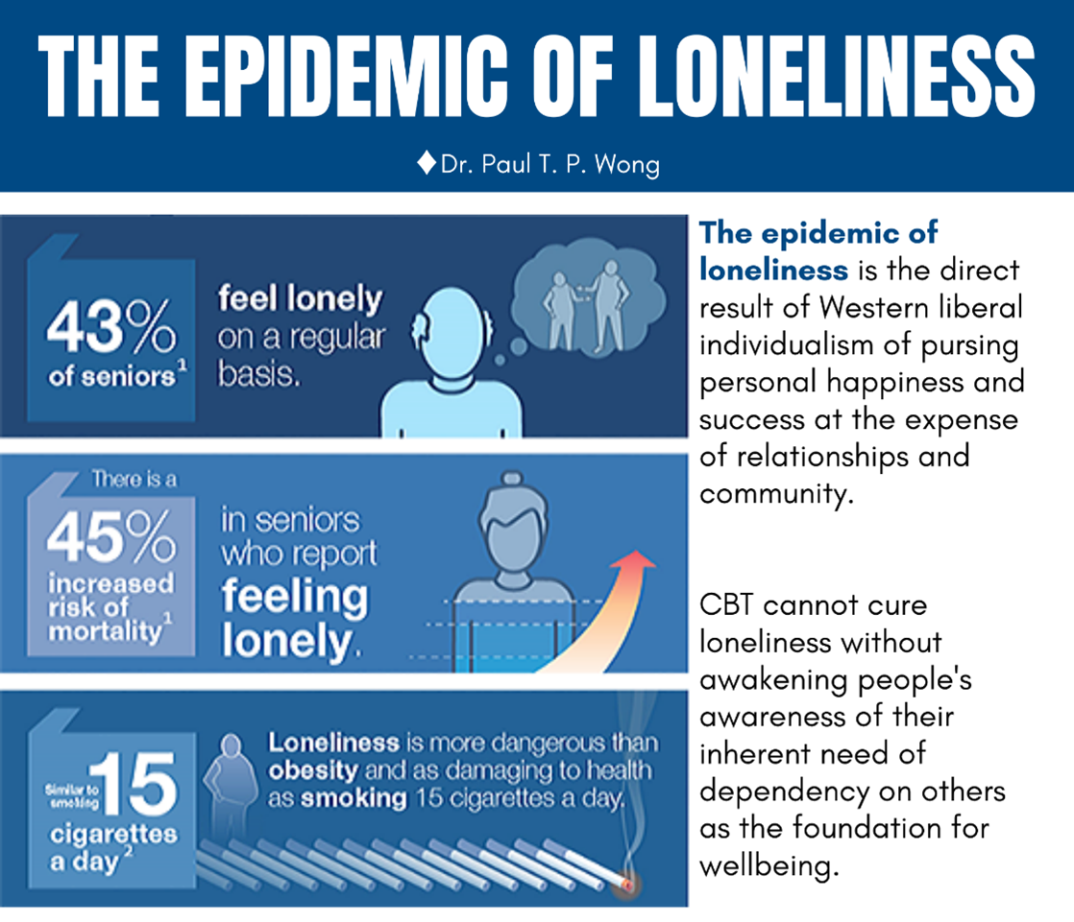
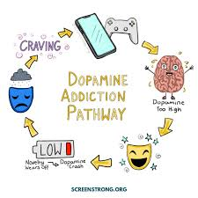
Dopamino karta:
Vienatvės paradoksas
Žmogus yra užprogramuotas siekti malonumo ir vengti skausmo.
Lengvai patenkinami pagrindiniai poreikiai - iškraipo balansą. Kaip gyventi pasaulyje, kuriame viskas suteikiama?
2023 m. lapkritį Pasaulio sveikatos organizacija pripažino vienatvę globalia visuomenės sveikatos problema.
Jungtinė Karalystė įsteigė „vienatvės ministro“ pareigybę
Atitrūkimas nuo gamtos siejamas didesniu nerimu, depresija ir vienišumo jausmu.

Slide 4
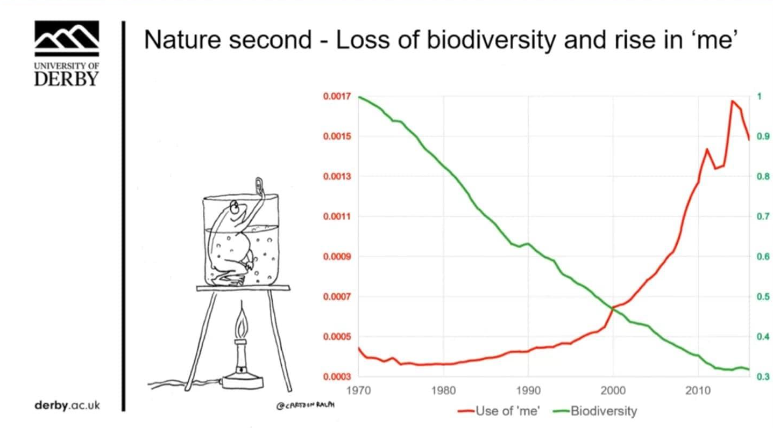

Slide 5
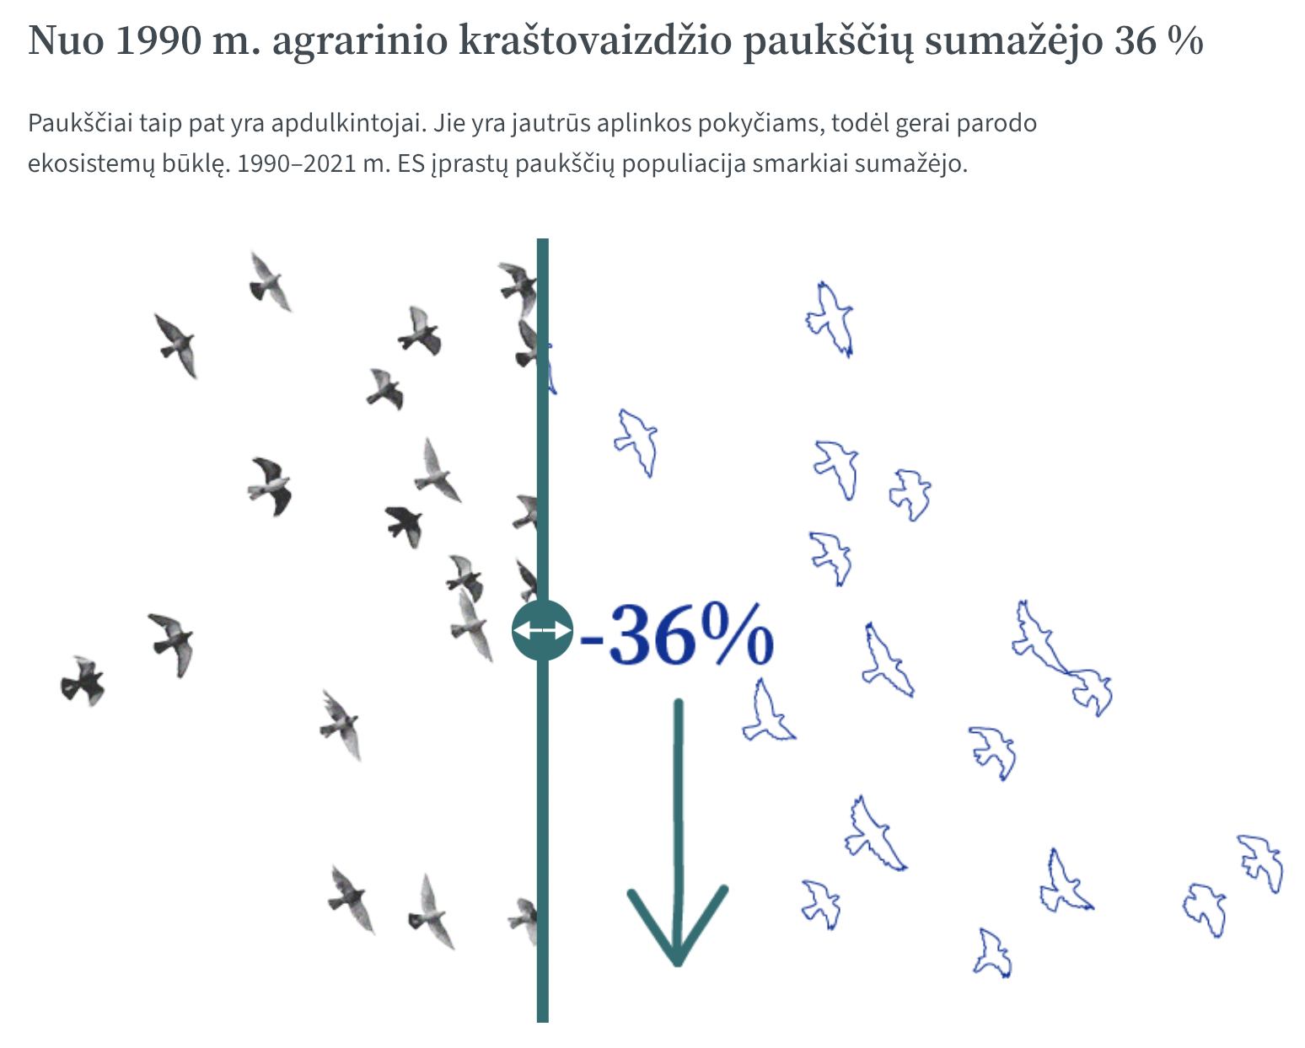
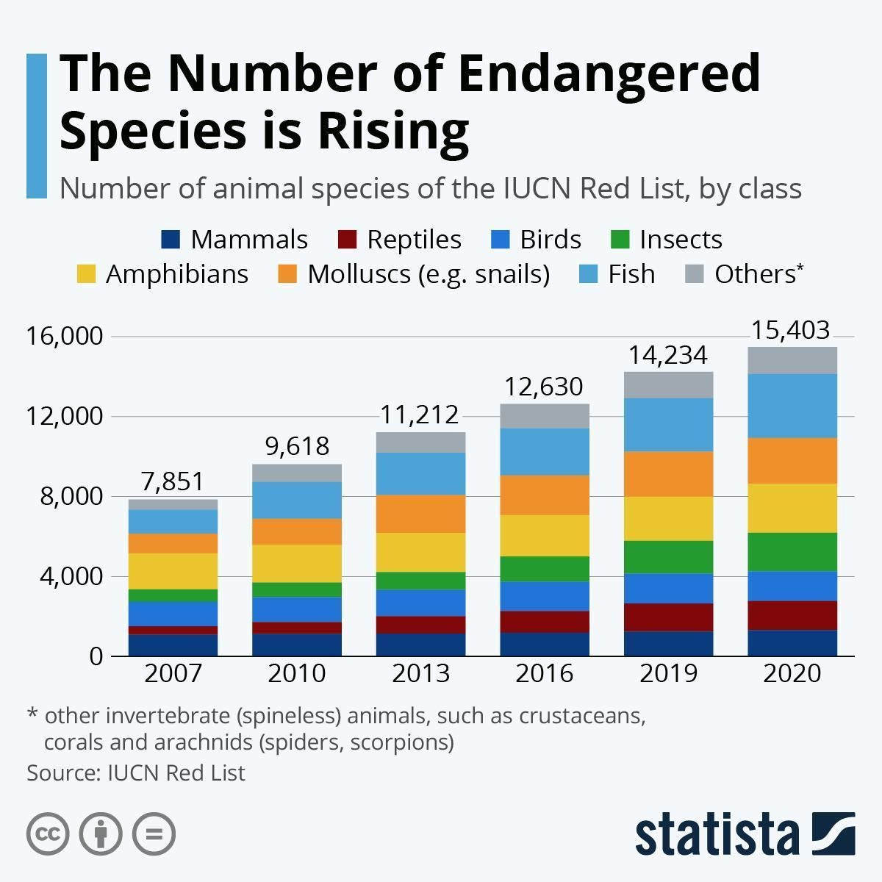
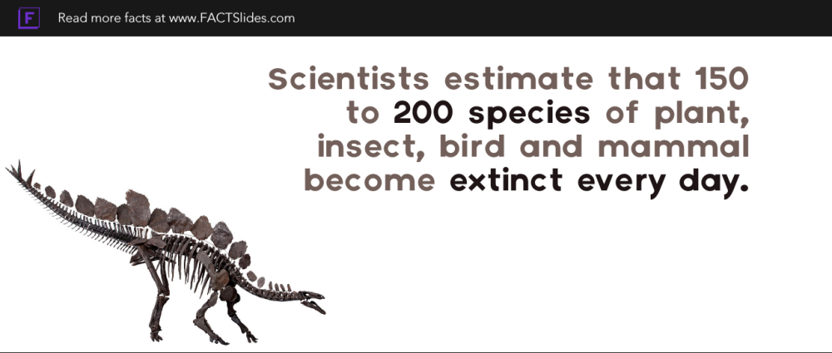
Kasdien pasaulyje išnyksta nuo 150 iki 200 augalų ir gyvūnų rūšių
Tyla - sparčiausiai pasaulyje nykstantis resursas

Slide 6
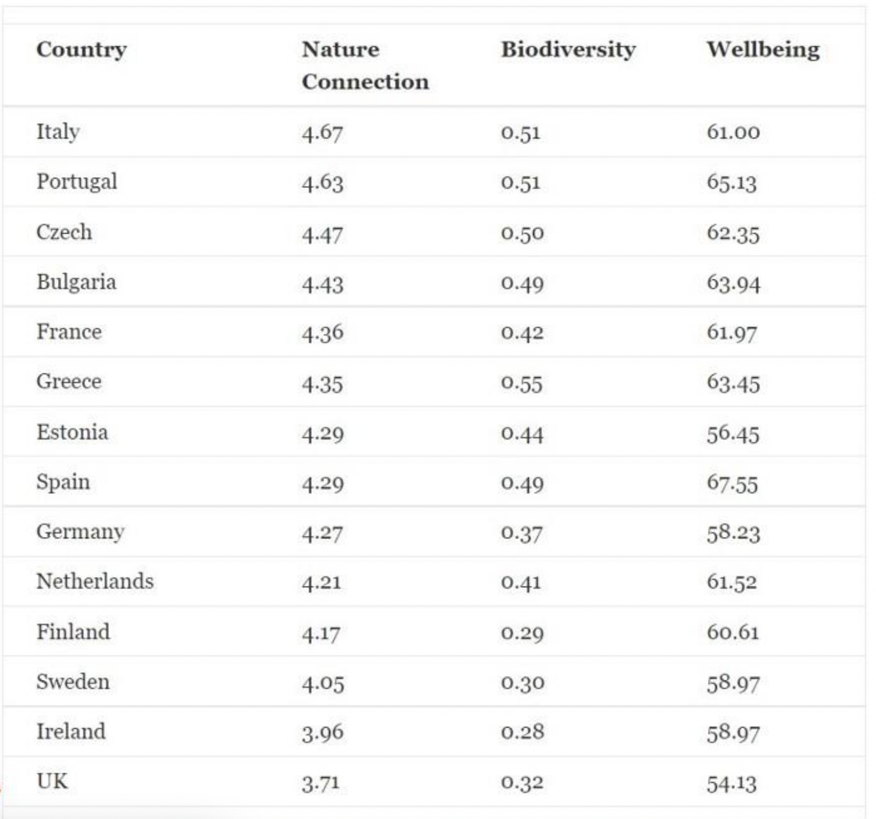
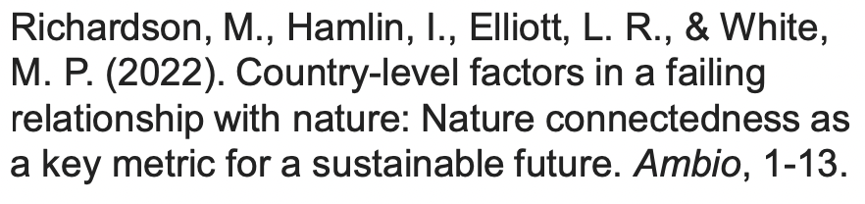

Slide 7
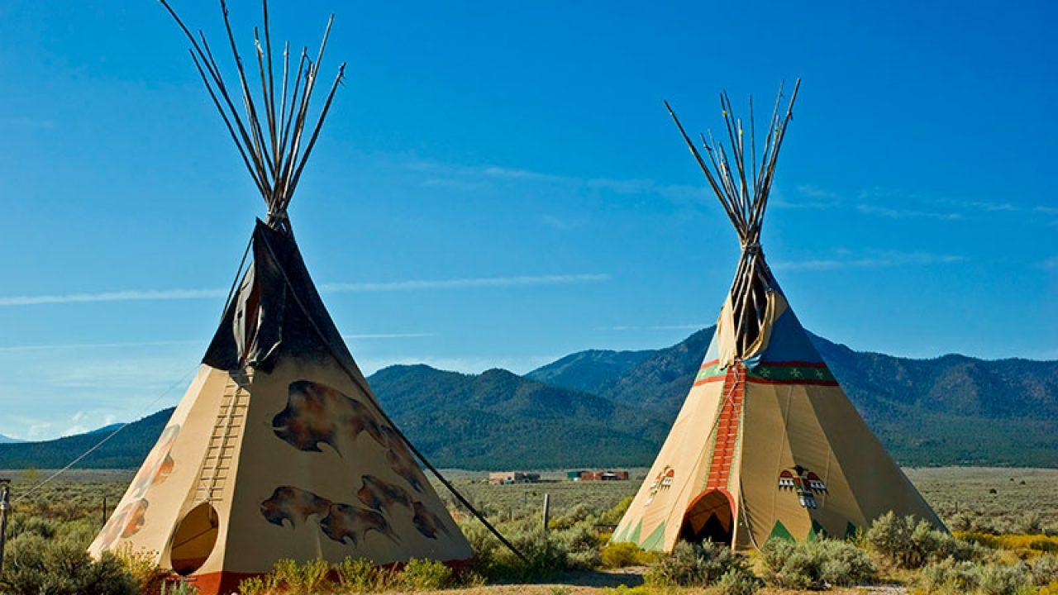
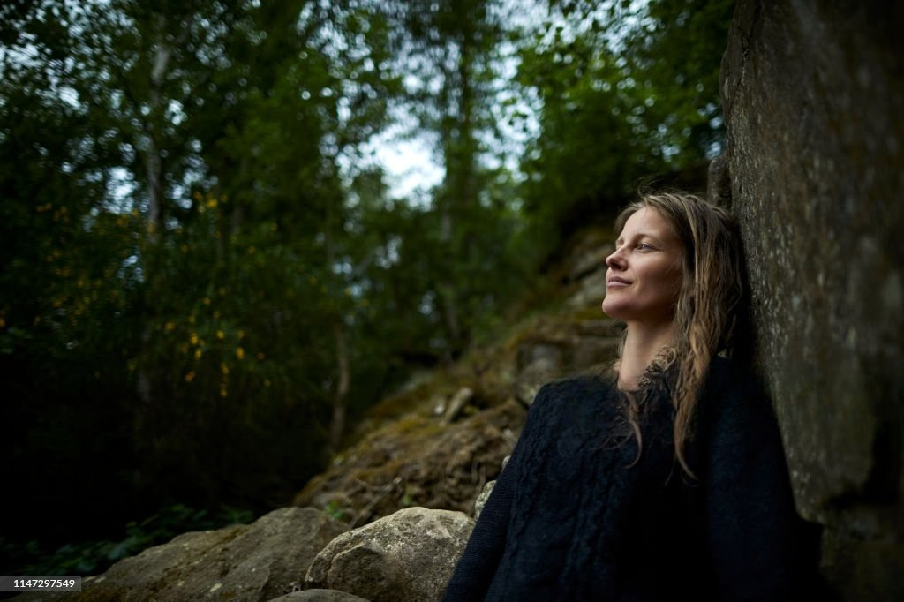
Evoliucinis ryšys su gamta
Mūsų glaudus ryšys - giminingumas gamtai, kyla iš mūsų evoliucinės praeities, kur išlikimas priklausė nuo glaudaus ryšio su gamta.
Mūsų rūšis daugiau nei 99% savo istorijos vystėsi prisitaikydama reaguoti į gamtos pasaulį, o ne į žmogaus sukurtas ar dirbtines jėgas. Mes tapome biologiškai užkoduoti susieti su natūraliais elementais ir vykstančiais procesais.
“Nors jie sudaro mažiau nei 5 % pasaulio gyventojų, čiabuviai saugo 80 % Žemės biologinės įvairovės miškuose, dykumose, pievose - gamtoje, kurioje jie gyveno šimtmečius.”

Slide 8
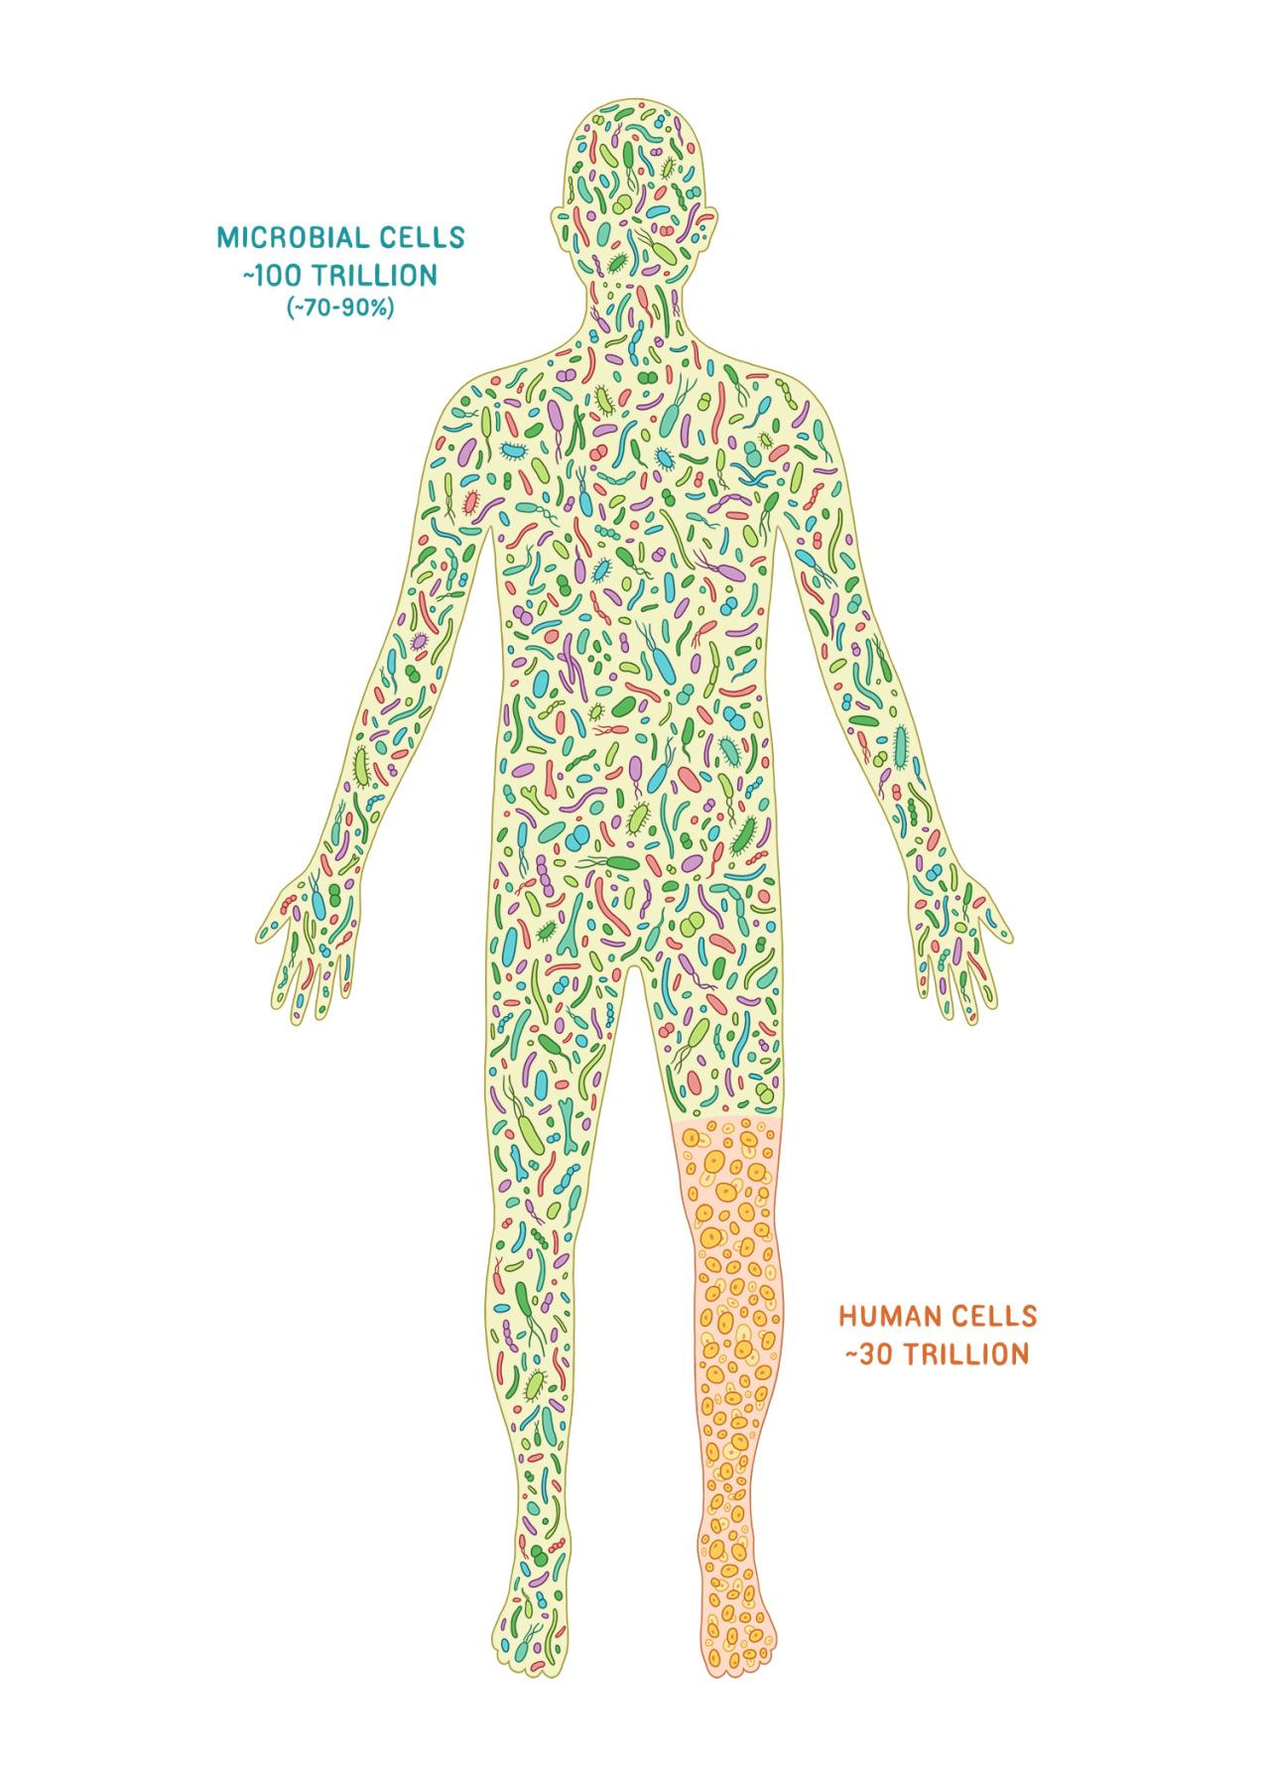
Atsiskyrimo mitas
„Vienintelė esminė yda, ant kurios laikosi visas Vakarų mąstymas ir mokslas - tai kad ji atskiria „du pasaulius“ - žmonijos ir gamtos“ Timas Ingoldas
Mūsų kūnas = ekosistema. Jį sudaro trilijonai bakterijų, virusų, mikroorganizmų.
Mes ne „atskiri individai“, o vaikščiojančios simbiotinės bendruomenės.

Slide 9
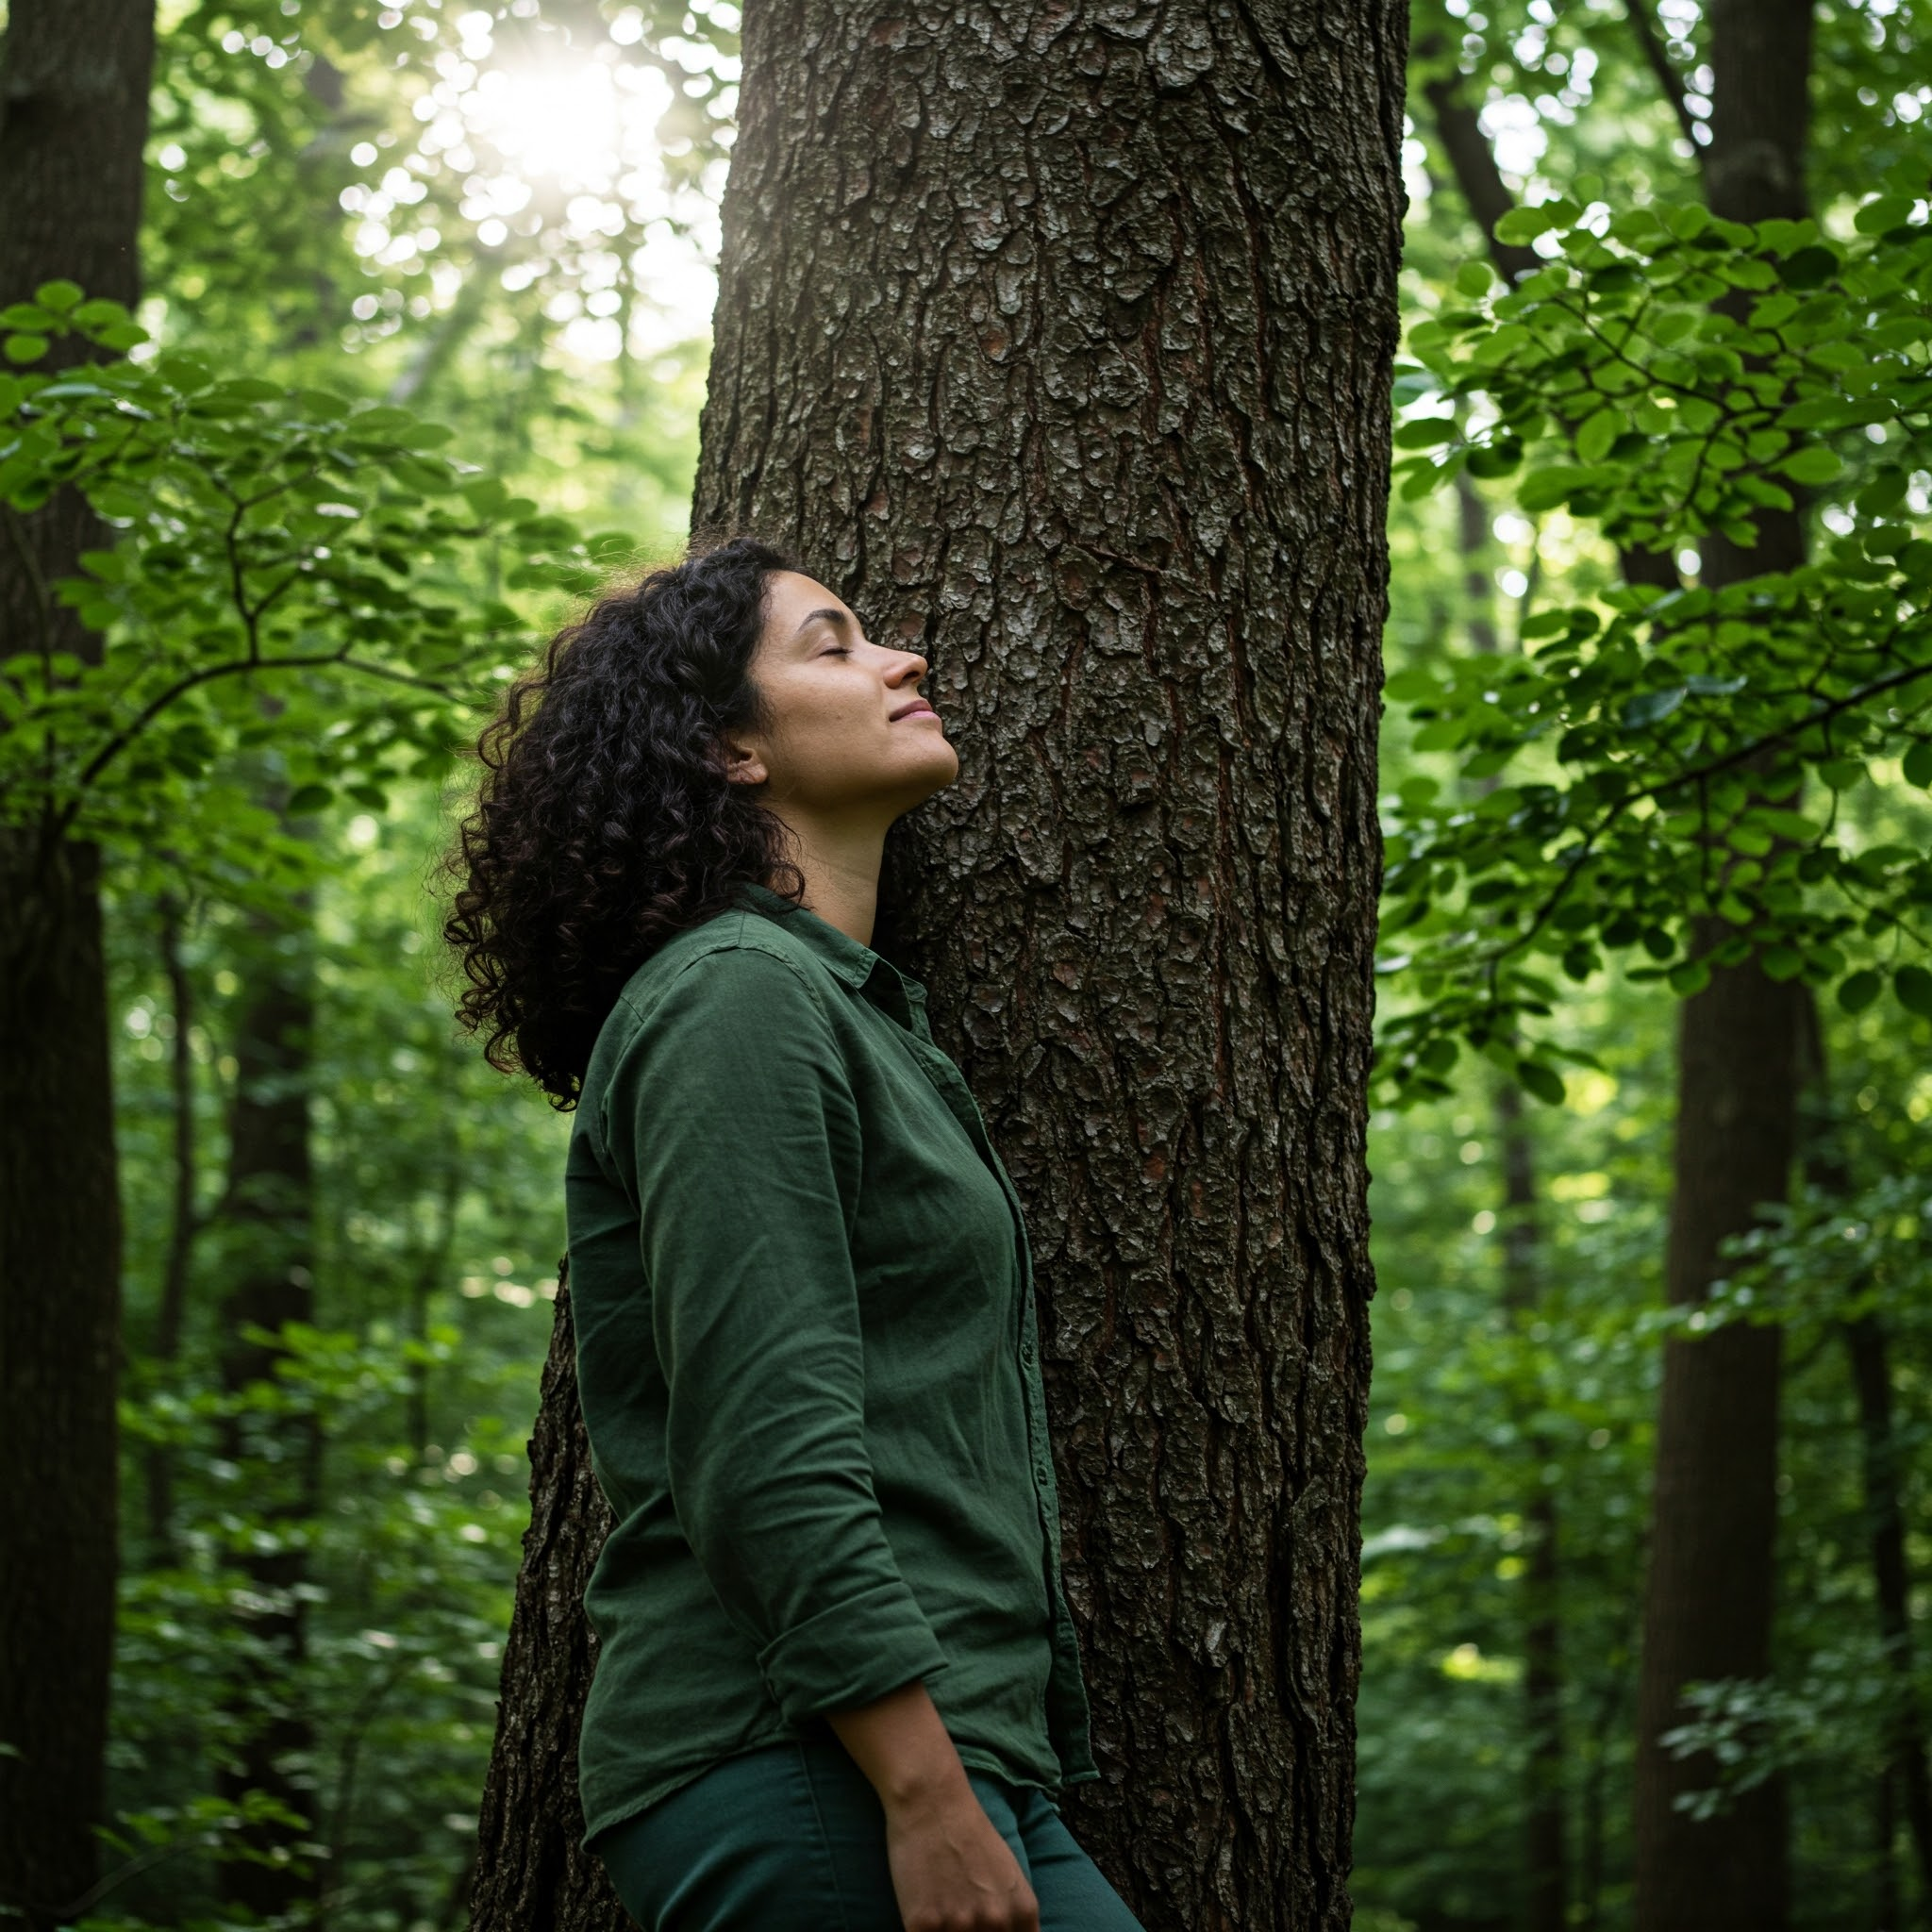
Ryšio atkūrimo poreikis
Gamtos ryšių tyrimų grupės: Anglijos ir Danijos universitetai tiria gamtos ryšio poveikį sveikatai, elgsenai, organizacinei kultūrai.
Nature Connected Organizations Handbook: Praktinis vadovas organizacijoms, kaip integruoti gamtą į darbo kultūrą, gerovę ir sprendimų priėmimą.
„Gamta ir aš“ / Noticing Nature veiksmų planai: Sukurti bendradarbiaujant su National Trust ir Derbio universitetu – padeda žmonėms atkurti kasdienį ryšį su gamta.
Gamtos ryšio indikatorius: Naujas žmogaus ir gamtos santykio kokybės rodiklis, siūlomas šalia tvarumo ir socialinės pažangos indeksų.
Žmogui neužtenka būti kažkur – jis nori priklausyti. Įsivietinimas – tai gilaus ryšio su vieta troškimas
Notes:
Major environmental institutions around the world are realising that a sustainable future requires a new relationship with nature.
This report also uncovers a powerful link between nature and both happiness and feeling life is worthwhile. In addition to having control over their life, we found that ‘nature connectedness’ and ‘noticing nature’ had a significant impact on people’s wellbeing.

Slide 10
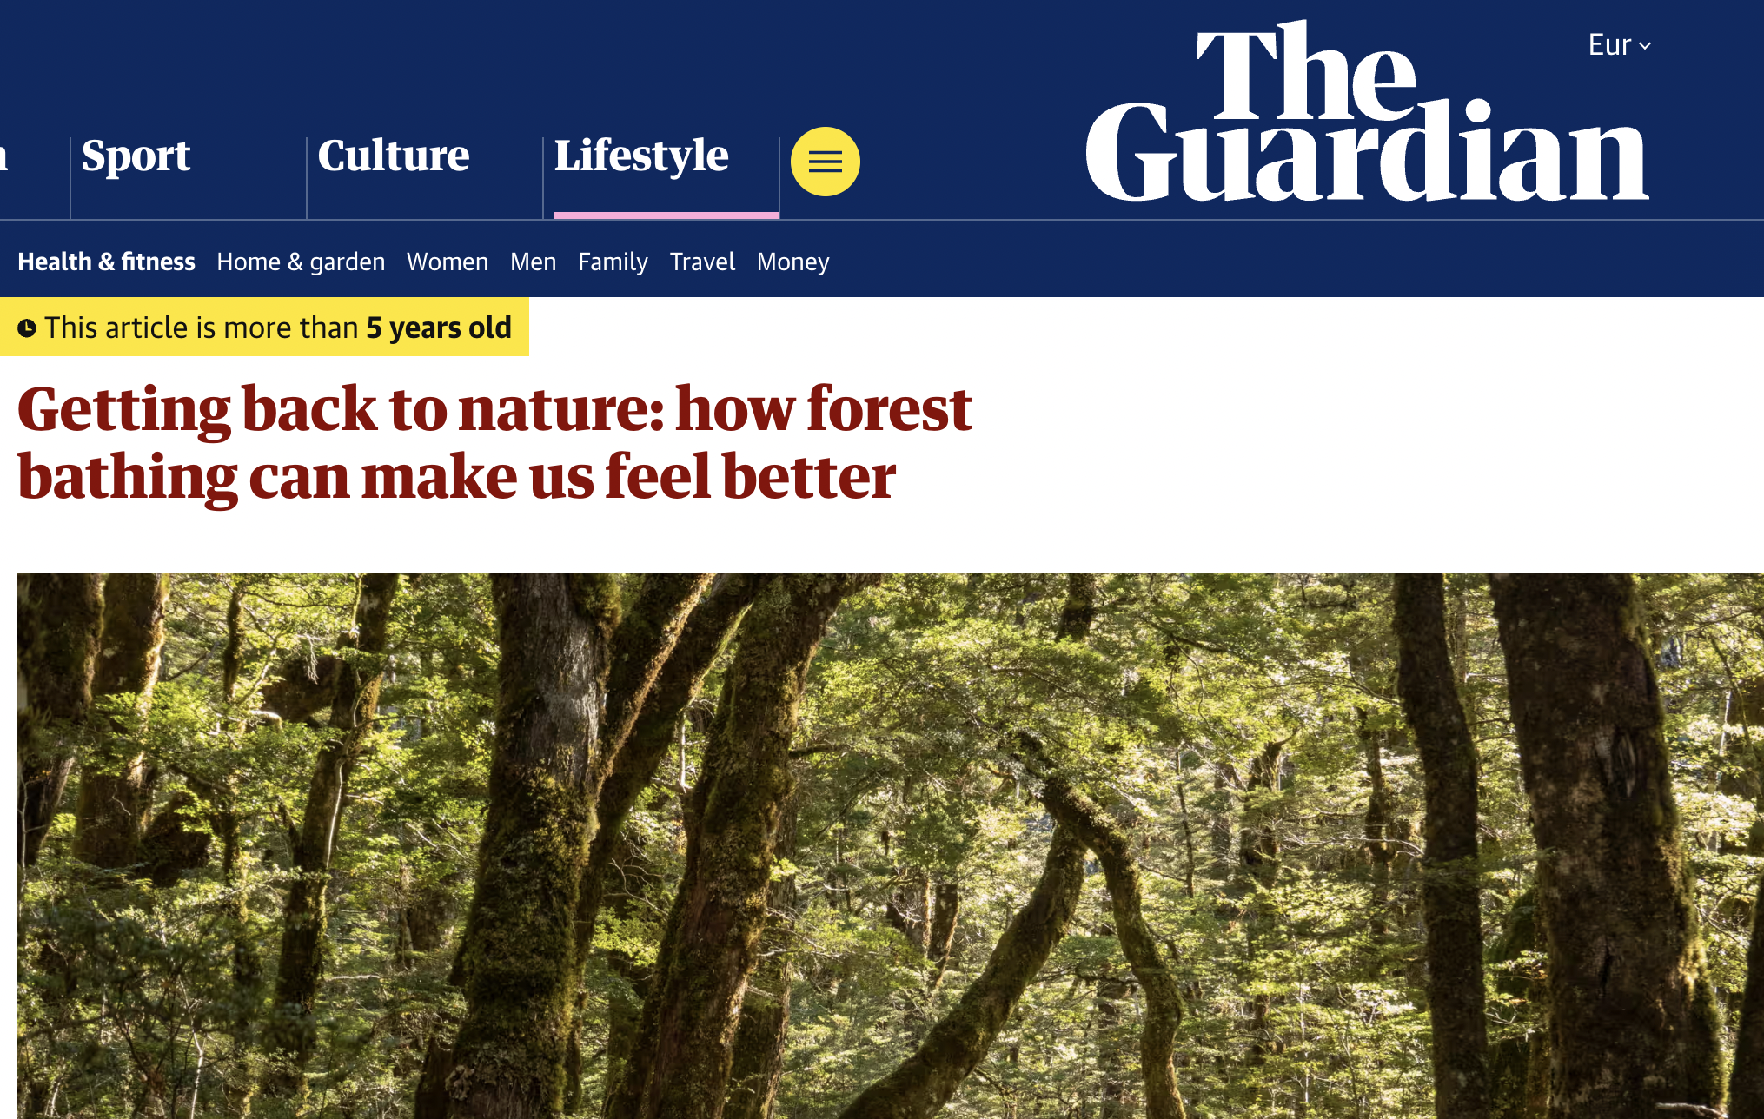
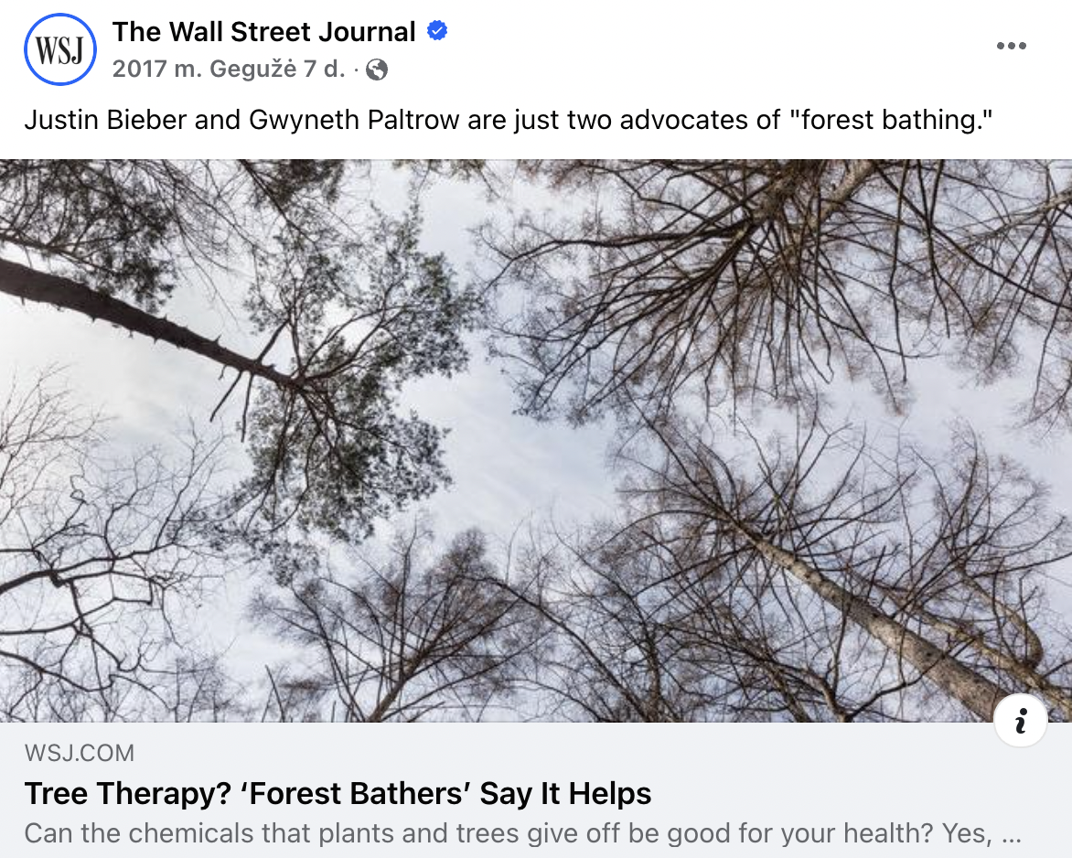
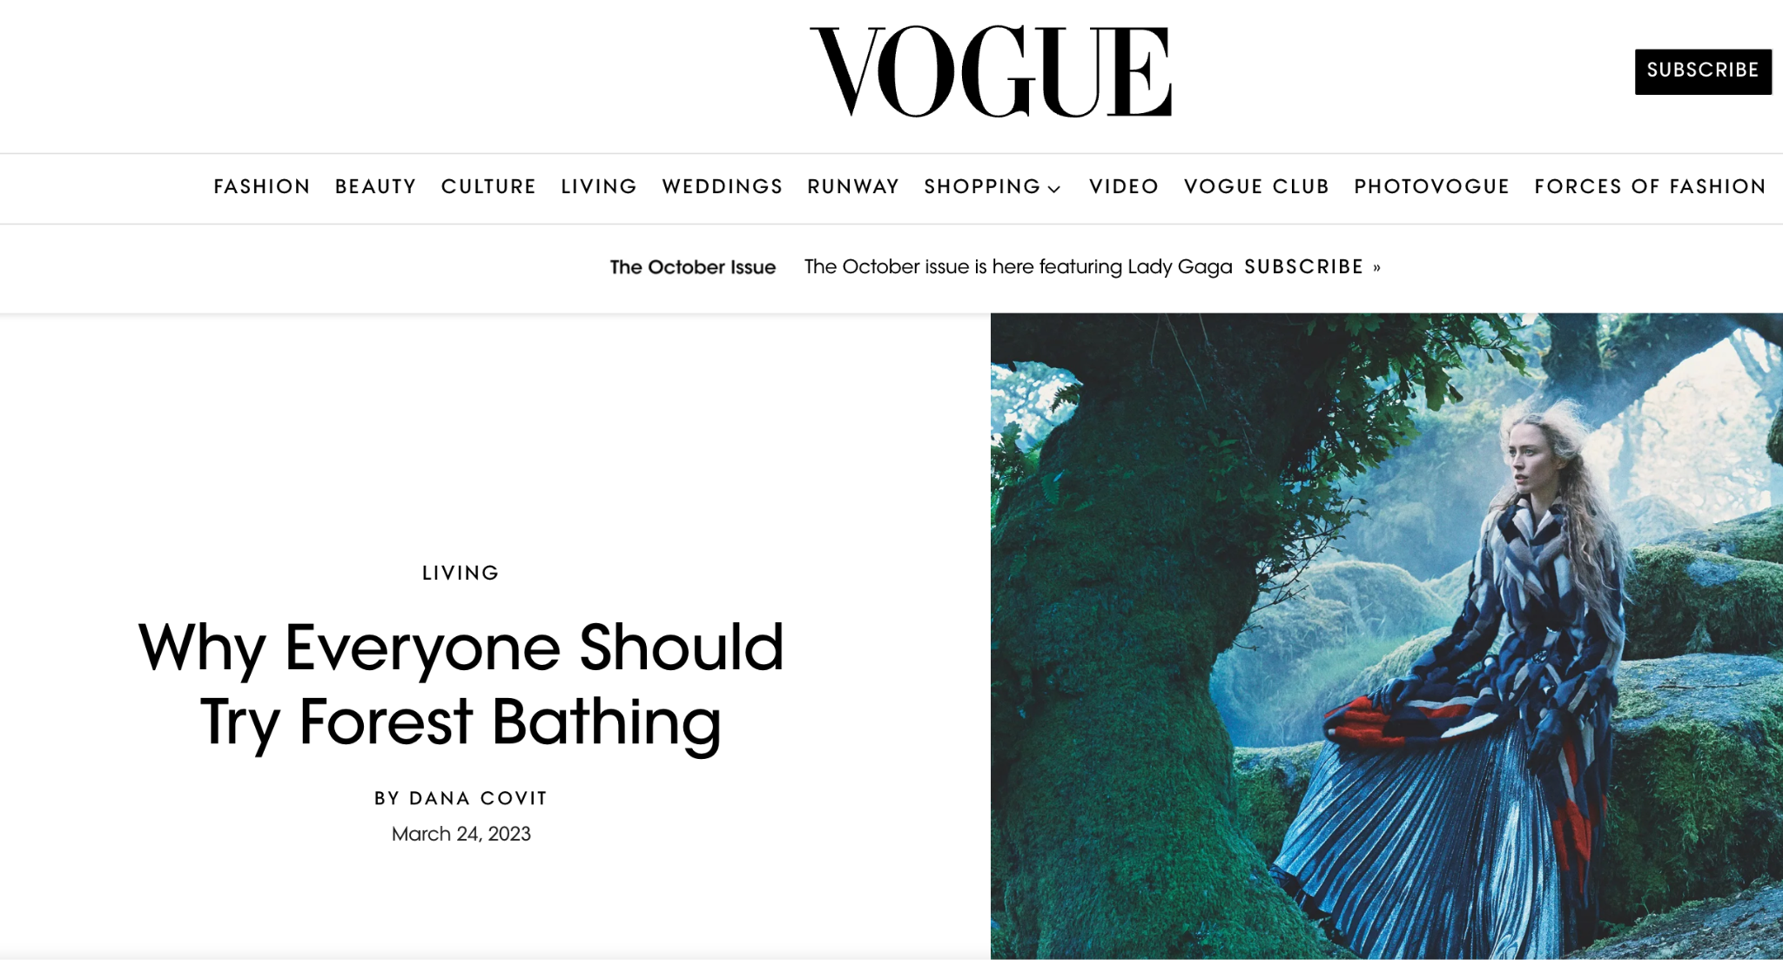
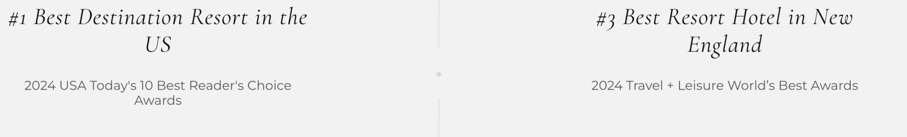
Gamta – naujasis SPA
Vis daugiau viešbučių pasaulyje investuoja ne į marmurą, o į samanas. Ne į ekranus, o į paukščių garsus.
"The pandemic sent people outside, and they are eager to explore. They join a forest bathing walk out of curiosity or a desire to learn about nature. What they discover is their own amazing ability to connect deeply with the more than human world," she says. "Deep relaxation, wonder, and a sense of belonging are often part of their experience. It is deeply rewarding to be present when they realize they are part of nature, too." (“Hidden Pond”, Kennebunkport, Maine, stay starting at $399 per night)

Slide 11
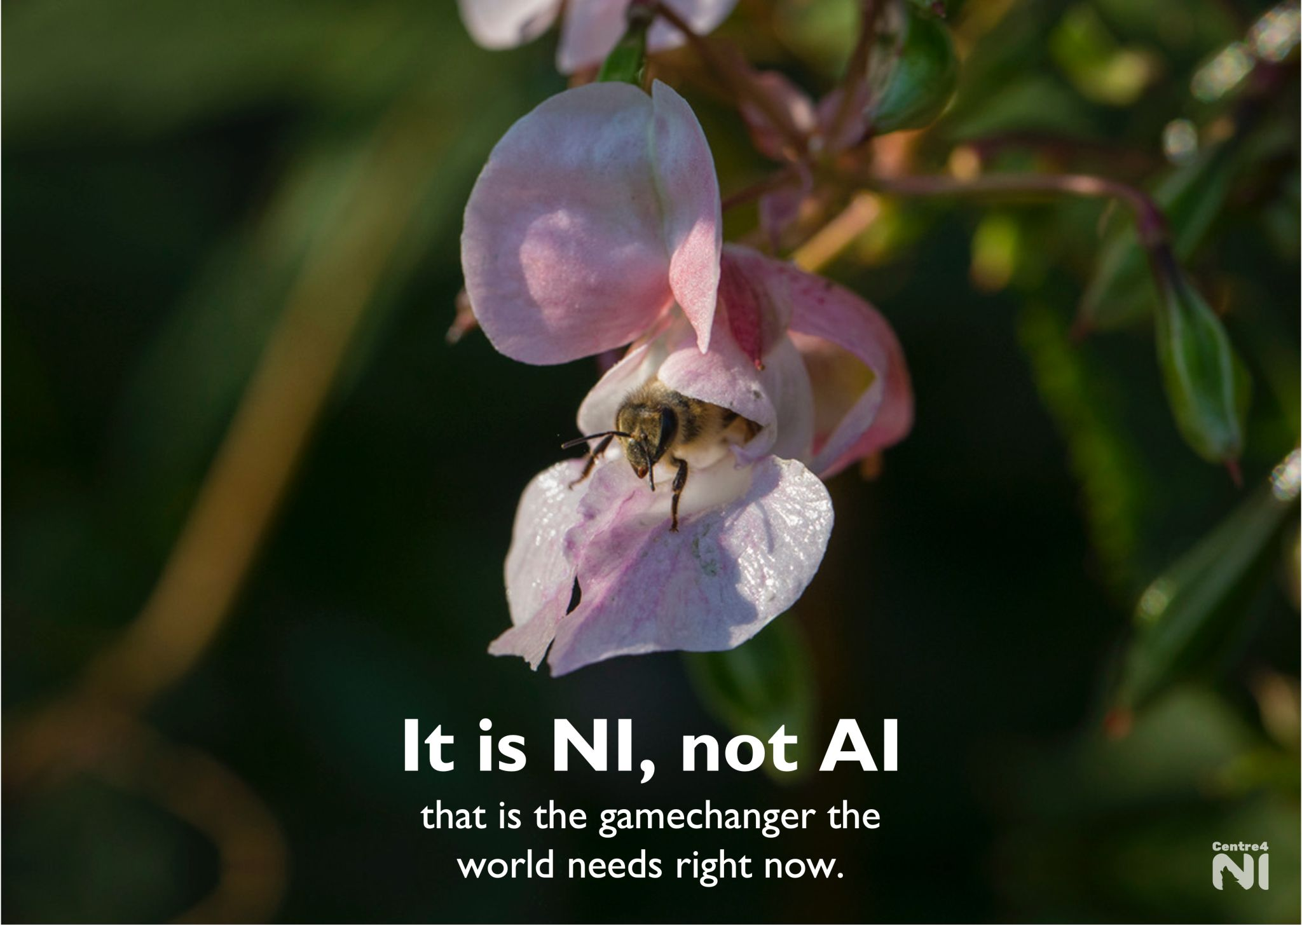
Gamtos intelektas - sėkmingiausiai 3,8 milijardų metų veikianti gyvoji sistema

Slide 12
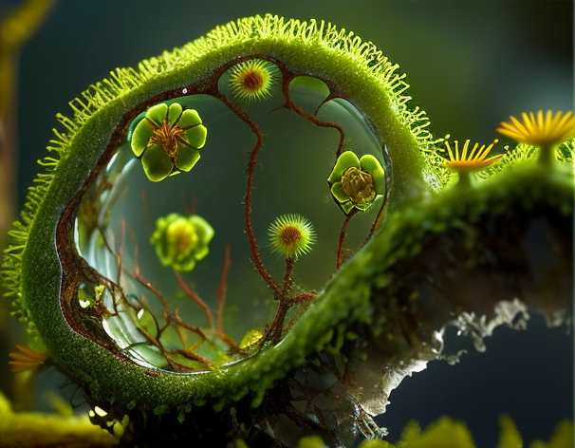
Regeneratyvumas - tai holistinis, sisteminis požiūris, pagrįstas natūraliais gyvybės principais
Regeneracija (lot. regeneratio – atnaujinimas) – organizmo sugebėjimas atstatyti pažeistas arba pašalintas kūno dalis. Tai biologinės savireguliacijos procesas.
Regeneratyvumas - tai atsinaujinimas ir atkūrimas, evoliucija ir augimas.

Slide 13
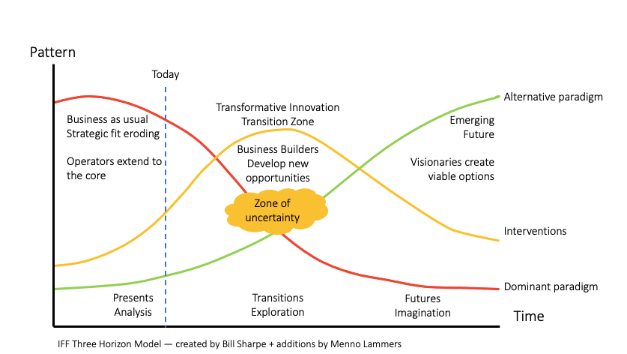

Slide 14
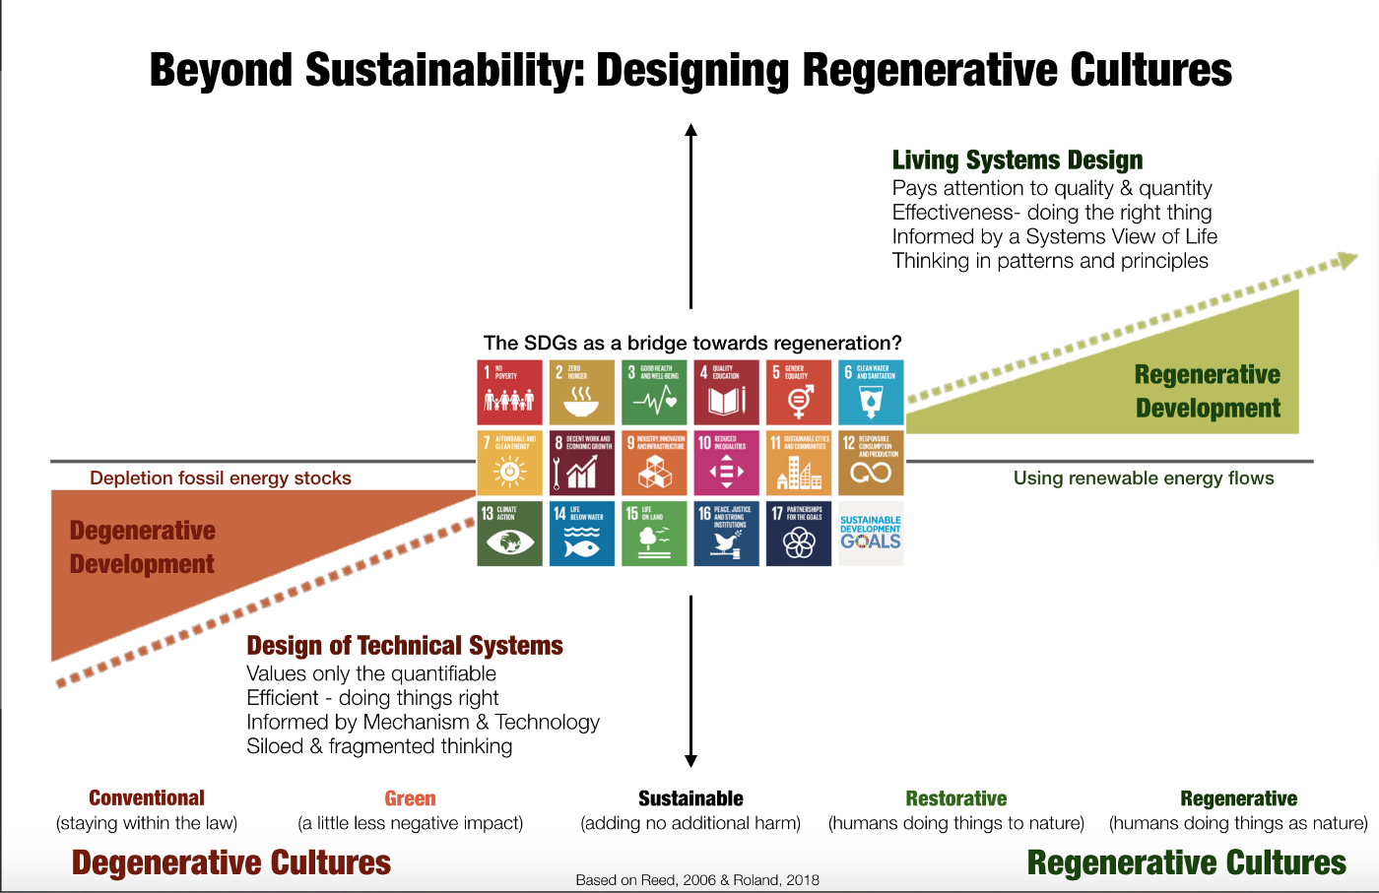
Kitaip nei tvaraus verslo modeliai, regeneratyvūs verslo modeliai žengia dar vieną žingsnį toliau: jie orientuoti į nuoseklų išteklių atkūrimą ir tarnauja visai ekosistemai bei joje esančioms gyvoms sistemoms.
Užuot taisę problemas, regeneratyvios paradigmos atstovai sutelkia dėmesį į naujo potencialo kūrimą, o investicijos į regeneraciją - tai investicijos į vietos gebėjimų atskleidimą.
Organizacijos, kurios jau dabar pradės ruoštis šiam naujam veikimo modeliui, užsitikrins savo nuolatinę socialinę svarbą ir tolesnį egzistavimą.

Slide 15
Tvarus turizmas Regeneratyvus turizmas
Turizmas yra pramonė
Sumažinti socialinį ir turizmo poveikį aplinkai, siekiant ekonomikos augimo
Ieško būdų, kaip sumažinti turizmo poveikį ekosistemoms
ir bendruomenėms
PARADIGMA
Turizmas yra gyva sistema, kuri egzistuoja kartu su regeneracine paradigma
Įgalina bendruomenes ir ekosistemas vystytis, atsinaujinti ir atkurti
Dera su gamta ir pasiekia ekonominio, socialinio, kultūrinio, dvasinio ir ekologinio vystymosi harmoniją
TIKSLAS
POŽIŪRIS

Slide 16
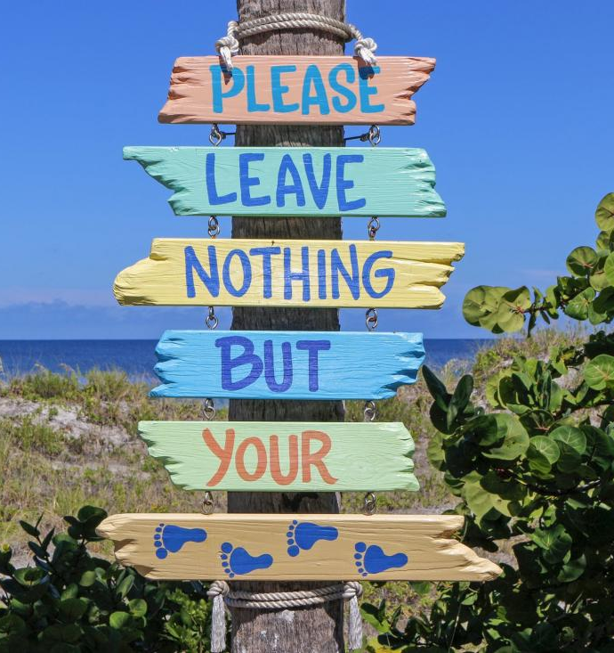
Tvarumas ir Regeneratyvumas turizme
Maksimaliai padidinti teigiamą poveikį, o ne “išpirkti” neigiamą poveikį
Regeneratyvus turizmas siekia skatinti mąstymą, kaip galima prisidėti prie vietos gerovės, užtikrinant, kad turizmas šiai vietai būtų naudingesnis nei jo nebuvimas
Dalyviai, vietoj turistų
Įkvėpti rūpintis, paskatinti veikti kaip globėjui, užmegzti ryšį.
Pagrindinis tikslas – Suburti žmones aplinkui kas jiems rūpi (ir galėtų rūpintis) jų vietoje ir tada panaudoti tą rūpestį.

Slide 17

Turizmas kaip gyva sistema
“Išgyvena ne stipriausios rūšys, o tos, kurios geba geriausiai prisitaikyti ir bendradarbiauti.”
Turizmas nėra sektorius. Tai – santykių ir srautų sistema, kurioje kiekvienas veiksmas veikia visumą.
Kaip grybienos tinklas sujungia medžius ir visą mišką, taip turizmas gali sujungti žmones, bendruomenes ir aplinką į vieną gyvybingą tinklą.
Kai svečias tampa sistemos dalimi, o ne tik paslaugos vartotoju – vieta pradeda gydytis

Slide 18
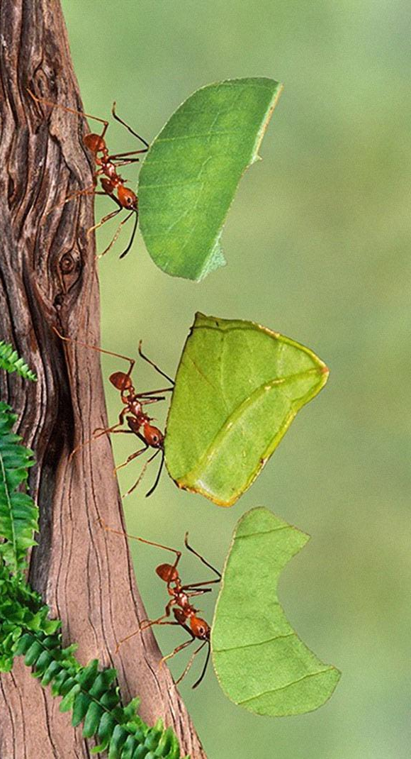
Gamtos lyderystės pamokos
Gamtos lyderystė – kai visi laimi
„Gamtoje lyderiai atsiranda dėl aplinkybių, poreikių ir gebėjimo tarnauti visumai, o ne dėl valdžios.“ – Kathleen Allen
Bitė karalienė nevaldo – ji palaiko avilio gyvybingumą
Tikri lyderiai padeda evoliucionuoti žmonėms ir sistemai
Lyderystė = ne kontrolė, o sąlygų kūrimas visumos gyvybingumui.

Slide 19
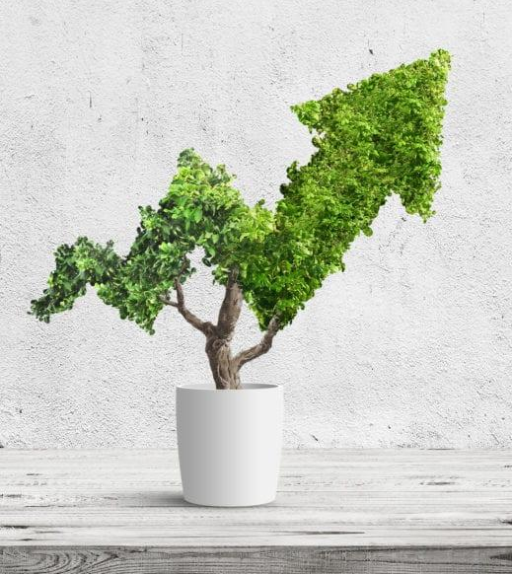
Pelno samprata gamtoje
Kaip gamta apibrėžia „pelningumą“?
Kas pasikeistų, jei pelną apibrėžtume kaip evoliuciją?
Pramonės ekonomikoje pelnas yra skirtumas tarp išlaidų ir pajamų. Išteklių išgavimas -> “privatizavimas” -> pardavimas -> grynasis pelnas
Gamta naudoja išteklius (jų nepasisavindama) sistemos pajėgumams padidinti. Atliekos sukuria sąlygas būsimam gyvenimui ekosistemoje.
Ankstesniuose ekosistemos etapuose augalai ir rūšys yra labiau suvartojamos. Stiprėjantis ryšys tarp rūšių ir augalų leidžia geriau dalytis maistinėmis medžiagomis taip, kad tai būtų naudinga visai sistemai.
→ Regeneratyvus turizmas – tai organizacijos, kurios ne “vartoja” vietą, o atkuria jos pajėgumą klestėti.

Slide 20
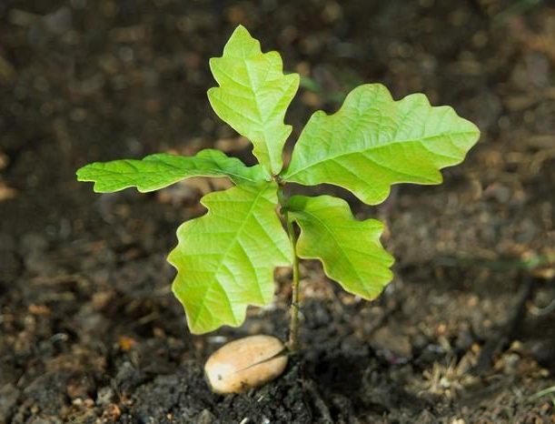
Pagrindinės regeneratyvumo funkcijos
1. Kurkime sąlygas gyvybei klestėti Gyvybė klesti ten, kur jai sudaromos tinkamos sąlygos. Klestėjimas – tai ne išgavimas, o sveikata, gyvybingumas ir prasmingas indėlis į visumos augimą.
2. Permąstykime augimą ir konkurenciją Gamtos logika – ne amžinas augimas, o kokybės, atsparumo ir gebėjimo prisitaikyti stiprinimas. Išgyvena ne stipriausi, o tie, kurie geba būti naudingi visumai.
3. Tarnaukime visumai, o ne dalims Rūpinimasis visuma – tai santykių puoselėjimas, erdvės kūrimas gyvybei atsirasti. Mąstykime ir veikime holistiškai – su kūnu, protu, širdimi ir siela.
4. Įsižeminimas vietoje Veikime lokaliai, jautriai reaguodami į ekologinį ir kultūrinį kontekstą. Kurkime bendruomenes, kurios palaiko gyvybingumą savo bioregione.

Slide 21
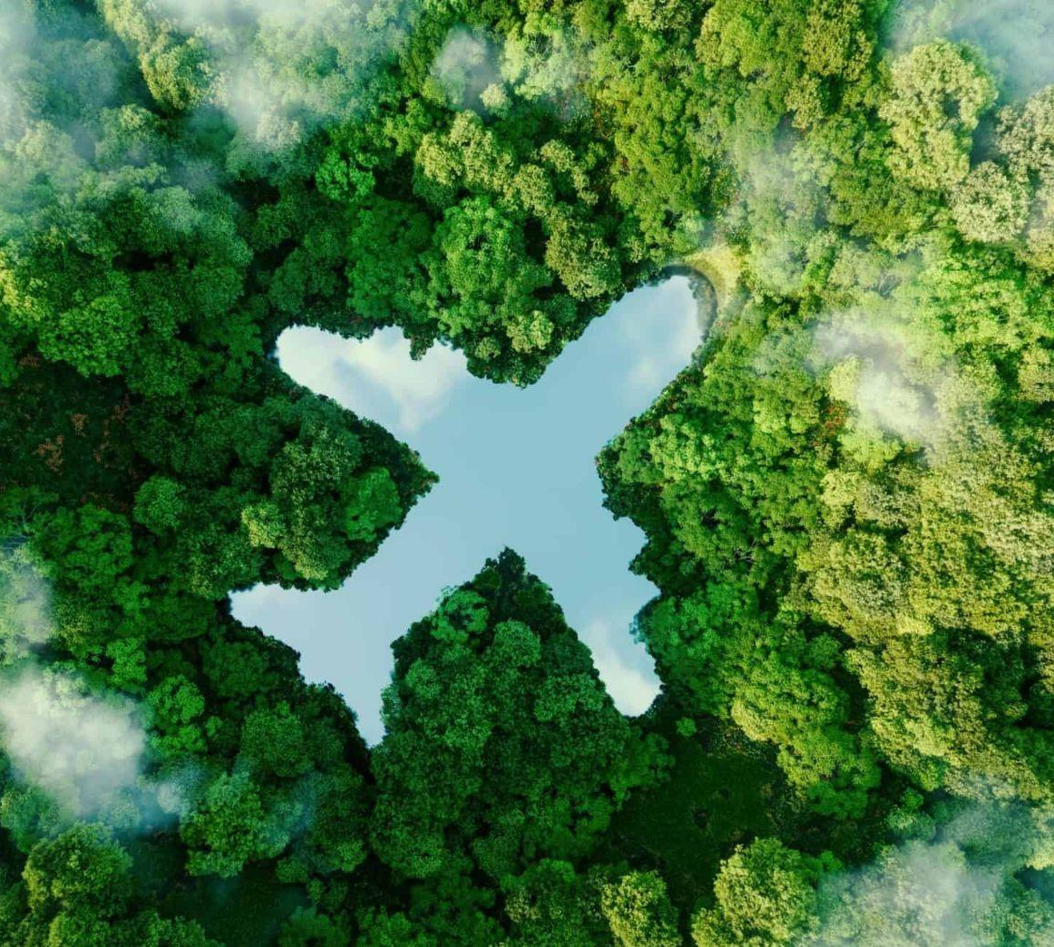
Nesakyti turistams kad jūsų kelionės daro žalą
Neskubinkite procesų
Įsigilinkite į gamtos principus
Tai NĖRA tik tai, kad svečiai palieka geresnę vietą, nei rado
Regeneracija yra PROCESAS, mąstymo būdas, taikomas gyvosioms sistemos. Taip kaip daro pats gyvenimas....
Išgydyti suskaidymą. Tai yra „prisiminti iš naujo“ procesas.
Jei tvarumas daro mažiau žalos, tai regeneracija reiškia įgimto sistemos gebėjimo savarankiškai organizuotis, klestėti ir vystytis ugdymą.
„Gyvenimas sukuria sąlygas gyvybei klestėti ir vystytis“. Lynne Margulis

Slide 22
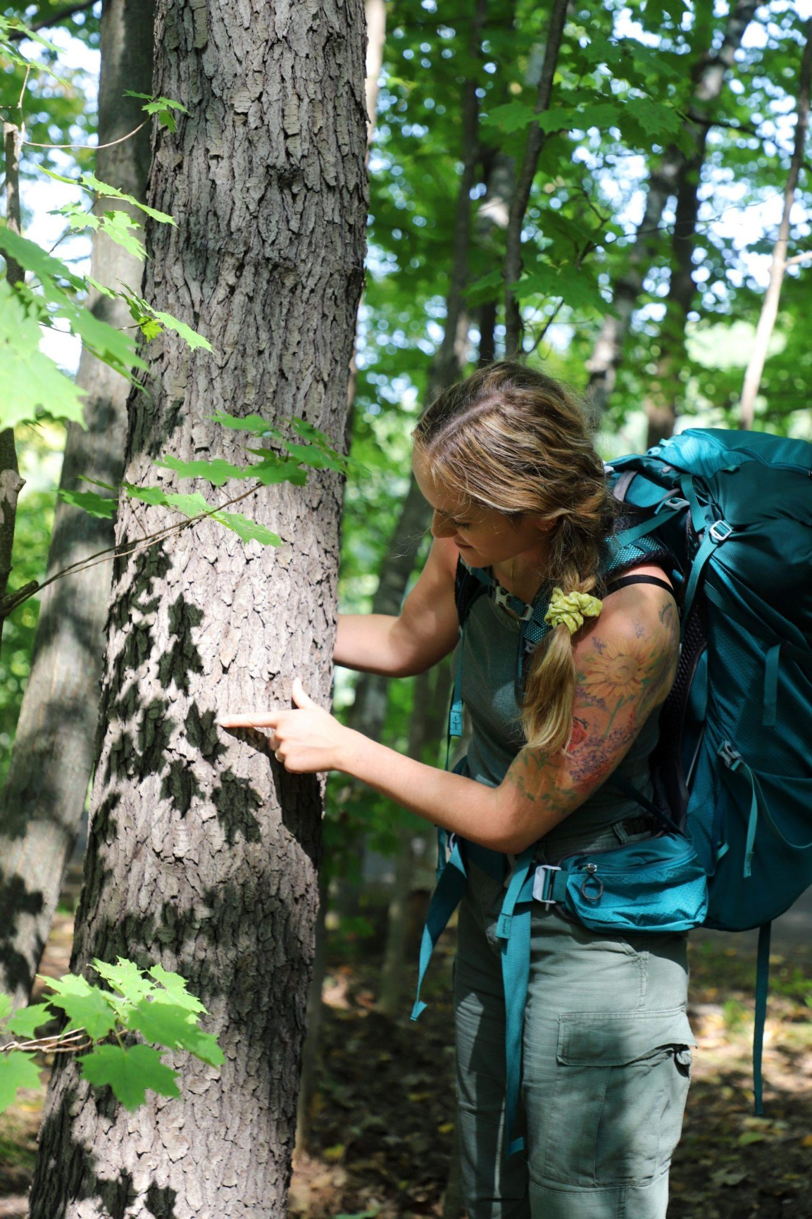
Santykis su mišku – mūsų tapatybė
Lietuvoje santykis su mišku pripažintas nematerialiu kultūros paveldu
Miškas – ne aplinka, o mūsų dvasinės, kultūrinės, emocinės šaknys.
Turime unikalų pagrindą – ne kurti iš naujo, o prisiminti.
“Tokio žmonių ryšio su mišku kokį pajaučiau Lietuvoje, nepatyriau niekur kitur - čia žemė tave tiesiog kviečia ir saugo. Knygą parašiau apie Lietuvą to nežinodamas ir dar joje nebuvęs” Amos Clifford
Notes:
Major environmental institutions around the world are realising that a sustainable future requires a new relationship with nature.
This report also uncovers a powerful link between nature and both happiness and feeling life is worthwhile. In addition to having control over their life, we found that ‘nature connectedness’ and ‘noticing nature’ had a significant impact on people’s wellbeing.

Slide 23
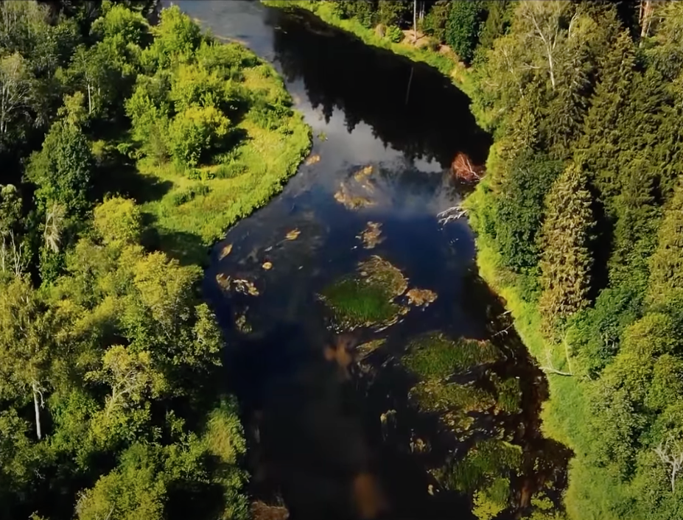
Lietuva - regeneratyvaus turizmo ir gamtos patirčių centras Europoje
Vientisa ekologinė, socialinė ir ekonominė sistema, gyvas organizmas, užtikrinantis tvarų visų vietos gyventojų – žmonių, gyvūnijos, augalijos ir mikrorūšių – sambūvį.
austejuozapaityte@gmail.com
www.gyvozalio.com

